Slide 1

進捗報告
Al21120 三輪昇汰 2025/06/09

Slide 2
進捗
ハイライト動画を生成する際の話題の階層性などについて，これまでの論文からまとめる
ハイライト動画の出力の仕様について

Slide 3
ハイライトの階層性の考慮
階層性：大きなテーマから細かなサブトピックへ分かれていく構造
上位テーマ：ゲームの話 └ 中位トピック：最近プレイした作品 └ 下位トピック：その中の印象的なシーンやセリフ
論文 | 対象 | 階層性の考慮 | 具体的手法
LDA話題遷移検出 | 文学作品 | △（間接的） | LDAによるトピック境界検出
V2Xum-LLM | 動画全般 | △ | 時間軸+意味的なマクロ/ミクロ要約
切り抜き動画作成 | ゲーム実況配信 | × | 視聴者コメントによるクリップ作成
対話トピック遷移 | 対話音声 | △ | トピック連続性の分析

Slide 4
動画要約では何が重要かは コンテンツや人に依存する
動画要約で大切なことは何か？
→人や対象コンテンツによってさまざまである

Slide 5
コンテンツによっておさえるべき重要点が違う
・教育コンテンツ（例：講義動画）
階層構造：微分の公式説明→例題解説
・ビジネス用途（例：会議録画）
意思決定ポイント：決定事項や担当者の発言
・ニュース
時系列順序：事件の因果関係を崩さない
・エンタメコンテンツ（例：ゲーム実況）
驚き・笑い・熱狂など感情的瞬間
意味的なつながり
が重要
意味的なつながり
＋
感情性の抽出

Slide 6
人によって視聴スタイルは異なる
・スポーツ試合動画
ファン：得点シーンや選手の表情（感情優先）
コーチ：フォーメーションの変化（分析優先）
・雑談配信
テーマ内容重視 → 興味のあるテーマのシーン
視聴者
感情重視 → 笑えるシーンや感動する
シーン，熱狂するシーン

Slide 7
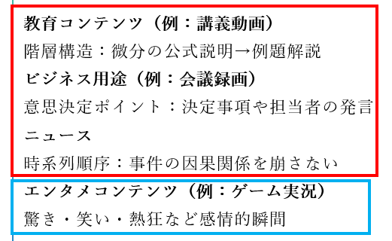
・要約対象：Youtube上の生配信のアーカイブ動画
（現状の対象としたいコンテンツ：雑談配信（発話者１人））
→対象とする雑談配信は のどちらに該当するか
によって要約手法を変える必要がある
→意味的なつながりが重要なのか感情性の抽出も必要なのか
また，要約動画を視聴する人物によって好みは違うためユーザに適応したものを生成

Slide 8
入力：対象動画のYoutubeURL，ユーザの視聴傾向データ
出力：ハイライト化された動画ファイル
A：主旨部分を短い時間で視聴したい
B：テーマを展開に沿って視聴したい
・テーマ重視出力→興味があるテーマの圧縮率の高い
ハイライト（A向け）
興味があるテーマの圧縮率の低い
ハイライト（B向け）
・感情重視の出力→ライブコメントの感情分析
配信者の表情，音声の分析

Slide 9
Youtube生配信動画を対象とする場合
配信者のスタイル（情報提供系かエンタメ系か
など）によってハイライト動画に加えるべきシーンは変わ
る．
また，ユーザの視聴スタイルに沿ってハイライト動画を
生成すべき．

Slide 10
コンテンツ分類
コンテンツ分類
情報提供系
エンタメ系
意味的要約
意味的要約
＋
感情的シーン抽出

Slide 11
雑談配信における視聴者タイプ
主旨部分を短い時間で視聴したい
情報提供系
コンテンツ テーマを展開に沿って
視聴したい
視聴者
笑いたい 主旨部分を短い時間で視聴したい
エンタメ 感動したい
… 展開に沿って視聴したい
A
B
A
B

Slide 12
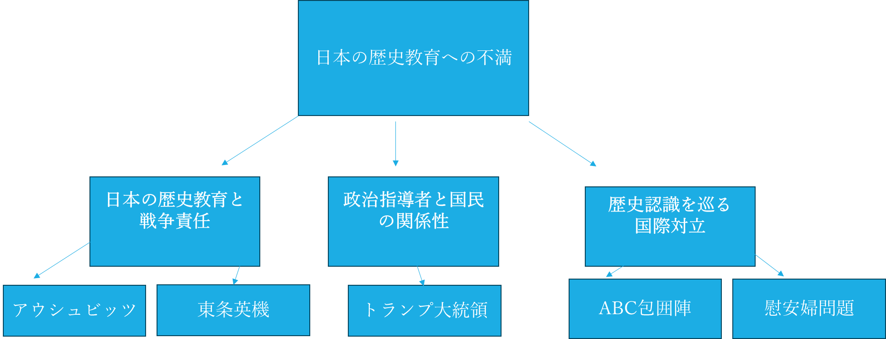
情報提供系コンテンツにおける Bタイプの要約例
結合

Slide 13
ユーザの視聴履歴傾向を知るには
A：主旨部分を短い時間で視聴したい
B：テーマを展開に沿って視聴したい
→各動画の再生開始〜終了までの滞在時間（完視率）
動画の長さ，再生速度・スキップ傾向
シリーズものやストーリー系（実況・解説）を好む傾向
テーマ重要視度（好きなテーマに偏りがあるか）
・高評価した動画，視聴履歴

Slide 14
ユーザの視聴傾向分類
ユーザの視聴傾向データ
Short
Long
テーマ趣向
要約タイプ
決定
要約タイプ：どのくらいの長さ
（話題階層によって調整）
どんなテーマを要約動画に含めるのか

Slide 15
動画要約に利用するデータとその目的まとめ
動画要約に用いる入力：ユーザの視聴傾向データ，対象動画の音声字幕データ，映像データ，音声データ，ライブチャットデータ
音声字幕データ（タイムスタンプ付き）
→意味ごとのチャンクの作成
映像データ→配信者の感情推定
音声データ→配信者の感情推定
ライブチャットデータ→盛り上がり分析，視聴者感情推定

Slide 16
今後の予定
雑談配信における視聴者のタイプ分けが適切であるか，視聴者タイプに関する論文があれば調査する（今週）
ベースとなる動画要約の手法の選定（今週）
処理フローの作成

